Slide 1


College of Management
Communication Skills
Lecturer: Dr. Raef Baraka
CMM 201
Lecture 06

Slide 2


Résumés, Interviews, and Negotiation
السيرة الذاتية، المقابلات، والتفاوض
Chapter 4: Résumés, Interviews, and Negotiation
الفصل الرابع: السيرة الذاتية، المقابلات، والتفاوض

Slide 3
Résumés, Interviews, and Negotiation
السيرة الذاتية، المقابلات، والتفاوض
Intended Learning Outcomes
المخرجات التعليمية المقصودة
After studying this chapter, you should be able to:
Identify the six stages of the job-seeking process.
Explain the important role of exploring and researching in the job-seeking process
Develop a customized résumé and cover letter.
Discuss examples of how to interview and negotiate successfully.
حل النزاعات: يمكن أن يكون التواصل وجهاً لوجه فعالاً في حل النزاعات، لأنه يسمح بالتفاعل في الوقت الفعلي، والاستماع النشط، والفرصة لمعالجة المخاوف بشكل مباشر.
بعد دراسة هذا الفصل، يجب أن تكون قادرًا على:
تحديد المراحل الست لعملية البحث عن عمل.
شرح الدور المهم للاستكشاف والبحث في عملية البحث عن عمل
قم بتطوير سيرة ذاتية مخصصة وخطاب تعريف.
ناقش أمثلة على كيفية إجراء المقابلات والتفاوض بنجاح.
Dr. Raef Baraka

Slide 4

Résumés, Interviews, and Negotiation
السيرة الذاتية، المقابلات، والتفاوض
The Job-Seeking Process
عملية البحث عن عمل

Slide 5

The Job-Seeking Process
عملية البحث عن عمل
Stage Four: Interviewing
When your average college graduate thinks of the job-seeking process, he or she thinks about the fourth stage, interviewing.. But for others, the work in the previous stages will benefit you during the interviewing stage
المرحلة الرابعة: المقابلة
عندما يفكر خريج الكلية العادي في عملية البحث عن عمل ، فإنه يفكر في المرحلة الرابعة ، إجراء المقابلات .. لكن بالنسبة للآخرين ، فإن العمل في المراحل السابقة سيفيدك خلال مرحلة المقابلة.
حل النزاعات: يمكن أن يكون التواصل وجهاً لوجه فعالاً في حل النزاعات، لأنه يسمح بالتفاعل في الوقت الفعلي، والاستماع النشط، والفرصة لمعالجة المخاوف بشكل مباشر.
Dr. Raef Baraka

Slide 6
The Job-Seeking Process
عملية البحث عن عمل
Stage Four: Interviewing
As you prepare for the interview, you already have a clear sense of who your audience is and what they are looking for in a candidate. Furthermore, your first communication interactions with the potential employers (your résumé and cover letter) not only highlighted you as a candidate but also began to demonstrate how you’ll fit into their organization.
حل النزاعات: يمكن أن يكون التواصل وجهاً لوجه فعالاً في حل النزاعات، لأنه يسمح بالتفاعل في الوقت الفعلي، والاستماع النشط، والفرصة لمعالجة المخاوف بشكل مباشر.
المرحلة الرابعة: المقابلة
أثناء التحضير للمقابلة ، لديك بالفعل إحساس واضح بمن هو جمهورك وما الذي يبحثون عنه في المرشح. علاوة على ذلك ، فإن تفاعلات الاتصال الأولى مع أصحاب العمل المحتملين (سيرتك الذاتية وخطاب التغطية) لم تسلط الضوء عليك كمرشح فحسب ، بل بدأت أيضا في إظهار كيف ستلاءم مع مؤسستهم.
Dr. Raef Baraka

Slide 7
The Job-Seeking Process
عملية البحث عن عمل
Stage Four: Interviewing
Although securing an interview is an exciting milestone in the job-seeking process, you’re still several steps away from being hired. To land the position, you must do two important tasks: prepare and practice.
حل النزاعات: يمكن أن يكون التواصل وجهاً لوجه فعالاً في حل النزاعات، لأنه يسمح بالتفاعل في الوقت الفعلي، والاستماع النشط، والفرصة لمعالجة المخاوف بشكل مباشر.
المرحلة الرابعة: المقابلة
على الرغم من أن تأمين المقابلة يعد علامة فارقة مثيرة في عملية البحث عن عمل ، إلا أنك لا تزال على بعد عدة خطوات من التوظيف. للحصول على المنصب ، يجب عليك القيام بمهمتين مهمتين: الاستعداد والممارسة.
Dr. Raef Baraka

Slide 8
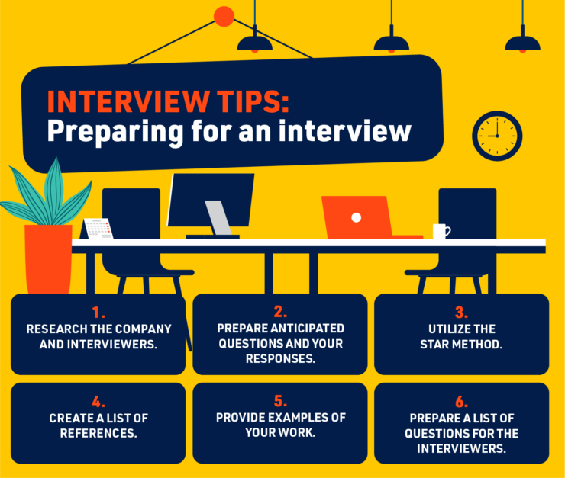
Dr. Raef Baraka

Slide 9
The Job-Seeking Process
عملية البحث عن عمل
Stage Four: Interviewing
Before the Interview
To demonstrate professional excellence, you will need to prepare your message, anticipate the questions, script your answers, practice your answers, prepare your appearance, and reduce your nervousness.
حل النزاعات: يمكن أن يكون التواصل وجهاً لوجه فعالاً في حل النزاعات، لأنه يسمح بالتفاعل في الوقت الفعلي، والاستماع النشط، والفرصة لمعالجة المخاوف بشكل مباشر.
المرحلة الرابعة: المقابلة
قبل المقابلة
لإظهار التميز المهني ، ستحتاج إلى إعداد رسالتك ، وتوقع الأسئلة ، وكتابة إجاباتك ، وممارسة إجاباتك ، وإعداد مظهرك ، وتقليل توترك.
Dr. Raef Baraka

Slide 10
The Job-Seeking Process
عملية البحث عن عمل
Stage Four: Interviewing
Prepare your message
By reviewing your skills, the job posting, and your research, you can determine exactly what information to present during the interview. Prior to walking into your interview, you should have a clear understanding of the information you plan to present. Begin by looking at the job posting. What qualifications are a must for this position? How do you meet each of these qualifications?
حل النزاعات: يمكن أن يكون التواصل وجهاً لوجه فعالاً في حل النزاعات، لأنه يسمح بالتفاعل في الوقت الفعلي، والاستماع النشط، والفرصة لمعالجة المخاوف بشكل مباشر.
المرحلة الرابعة: المقابلة
جهز رسالتك
من خلال مراجعة مهاراتك وإعلان الوظيفة وبحثك ، يمكنك تحديد المعلومات التي يجب تقديمها بالضبط أثناء المقابلة. قبل الدخول في مقابلتك ، يجب أن يكون لديك فهم واضح للمعلومات التي تخطط لتقديمها. ابدأ بالنظر إلى إعلان الوظيفة. ما هي المؤهلات الضرورية لهذا المنصب؟ كيف تستوفي كل من هذه المؤهلات؟
Dr. Raef Baraka

Slide 11
The Job-Seeking Process
عملية البحث عن عمل
Stage Four: Interviewing
Prepare your message
Review the duties you’ll be responsible for in this position. If you have to write, make a list of examples that show you are an effective writer. Then, gather some samples of your writing to bring along to the interview. Review your résumé and cover letter. What information do you want to restate in the interview? What are examples or experiences that illustrate the skills highlighted on your résumé?
المرحلة الرابعة: المقابلة
جهز رسالتك
راجع الواجبات التي ستكون مسؤولا عنها في هذا المنصب. إذا كان عليك الكتابة ، فقم بعمل قائمة بالأمثلة التي توضح أنك كاتب فعال. بعد ذلك ، اجمع بعض العينات من كتاباتك لإحضارها إلى المقابلة. راجع سيرتك الذاتية وخطاب التعريف. ما هي المعلومات التي تريد إعادة ذكرها في المقابلة؟ ما هي الأمثلة أو التجارب التي توضح المهارات التي تم إبرازها في سيرتك الذاتية؟
حل النزاعات: يمكن أن يكون التواصل وجهاً لوجه فعالاً في حل النزاعات، لأنه يسمح بالتفاعل في الوقت الفعلي، والاستماع النشط، والفرصة لمعالجة المخاوف بشكل مباشر.
Dr. Raef Baraka

Slide 12
The Job-Seeking Process
عملية البحث عن عمل
Stage Four: Interviewing
Prepare your message
In the end, you should be ready to discuss specific examples, stories, and experiences that are relevant to the position. Finally, make a list based on important points you learned while doing your research. This list should include things you learned about this company that made it appealing to you and questions you may have about the position or the organization.
حل النزاعات: يمكن أن يكون التواصل وجهاً لوجه فعالاً في حل النزاعات، لأنه يسمح بالتفاعل في الوقت الفعلي، والاستماع النشط، والفرصة لمعالجة المخاوف بشكل مباشر.
المرحلة الرابعة: المقابلة
جهز رسالتك
في النهاية ، يجب أن تكون مستعدا لمناقشة أمثلة وقصص وتجارب محددة ذات صلة بالمنصب. أخيرا ، قم بعمل قائمة بناء على النقاط المهمة التي تعلمتها أثناء إجراء البحث. يجب أن تتضمن هذه القائمة الأشياء التي تعلمتها عن هذه الشركة والتي جعلتها جذابة لك والأسئلة التي قد تكون لديك حول المنصب أو المنظمة.
Dr. Raef Baraka

Slide 13
The Job-Seeking Process
عملية البحث عن عمل
Stage Four: Interviewing
Anticipating Questions
Once you have completed your lists and reviewed your research, it’s time to practice answering questions. You can never be 100% certain about what’s going to be asked during the interview, but you can make some educated guesses.. Begin by imagining yourself as the interviewer. If you were going to hire someone for this position, what questions would you ask?
حل النزاعات: يمكن أن يكون التواصل وجهاً لوجه فعالاً في حل النزاعات، لأنه يسمح بالتفاعل في الوقت الفعلي، والاستماع النشط، والفرصة لمعالجة المخاوف بشكل مباشر.
المرحلة الرابعة: المقابلة
توقع الأسئلة
بمجرد الانتهاء من قوائمك ومراجعة بحثك ، فقد حان الوقت للتدرب على الإجابة على الأسئلة. لا يمكنك أبدا أن تكون متأكدا بنسبة 100٪ مما سيتم طرحه أثناء المقابلة ، ولكن يمكنك إجراء بعض التخمينات المستنيرة. ابدأ بتخيل نفسك كمحاور. إذا كنت ستوظف شخصا ما لهذا المنصب ، فما هي الأسئلة التي ستطرحها؟
Dr. Raef Baraka

Slide 14
The Job-Seeking Process
عملية البحث عن عمل
Stage Four: Interviewing
Anticipating Questions
How could you learn more about the interviewee’s qualifications and skills? What would you be looking for in his or her answers? This exercise can help you anticipate possible questions, but it should also help you formulate stronger answers to those questions when the time comes for you to answer them. Next, check out some resources that include sample interview questions as well as some helpful tips.
المرحلة الرابعة: المقابلة
توقع الأسئلة
كيف يمكنك معرفة المزيد عن مؤهلات ومهارات الشخص الذي تتم مقابلته؟ ما الذي تبحث عنه في إجاباته؟ يمكن أن يساعدك هذا التمرين في توقع الأسئلة المحتملة ، ولكنه يجب أن يساعدك أيضا في صياغة إجابات أقوى على هذه الأسئلة عندما يحين الوقت للإجابة عليها. بعد ذلك ، تحقق من بعض الموارد التي تتضمن عينة من أسئلة المقابلة بالإضافة إلى بعض النصائح المفيدة.
حل النزاعات: يمكن أن يكون التواصل وجهاً لوجه فعالاً في حل النزاعات، لأنه يسمح بالتفاعل في الوقت الفعلي، والاستماع النشط، والفرصة لمعالجة المخاوف بشكل مباشر.
Dr. Raef Baraka

Slide 15
The Job-Seeking Process
عملية البحث عن عمل
Stage Four: Interviewing
Anticipating Questions
Books such as Best Answers to 201 Most Frequently Asked Interview Questions, 301 Smart Answers to Tough Interview Questions, and The 250 Job Interview Questions You’ll Most Likely Be Asked provide a variety of possible questions.. Practice both behavioral and traditional questions. Behavioral questions explore how you have handled past situations and ask you to respond to hypothetical situations.
المرحلة الرابعة: المقابلة
توقع الأسئلة
كتب مثل أفضل الإجابات على 201 سؤالا في المقابلة الأكثر شيوعا ، و 301 إجابة ذكية على أسئلة المقابلة الصعبة ، و 250 سؤالا عن مقابلة العمل التي من المرجح أن تطرح عليك توفر مجموعة متنوعة من الأسئلة المحتملة. تدرب على الأسئلة السلوكية والتقليدية. تستكشف الأسئلة السلوكية كيفية تعاملك مع المواقف السابقة وتطلب منك الاستجابة للمواقف الافتراضية.
حل النزاعات: يمكن أن يكون التواصل وجهاً لوجه فعالاً في حل النزاعات، لأنه يسمح بالتفاعل في الوقت الفعلي، والاستماع النشط، والفرصة لمعالجة المخاوف بشكل مباشر.
Dr. Raef Baraka

Slide 16
The Job-Seeking Process
عملية البحث عن عمل
Stage Four: Interviewing
Anticipating Questions
Traditional questions include standards like: Tell me a little about yourself. Why did you apply for this position? What makes you qualified for this position? Why should we hire you? What are your strengths and weaknesses? What would your former employer say about you? What are three words that describe you? What are your short-term goals? What are your long-term goals? Do you have any questions for us?
حل النزاعات: يمكن أن يكون التواصل وجهاً لوجه فعالاً في حل النزاعات، لأنه يسمح بالتفاعل في الوقت الفعلي، والاستماع النشط، والفرصة لمعالجة المخاوف بشكل مباشر.
المرحلة الرابعة: المقابلة
توقع الأسئلة
تشمل الأسئلة التقليدية معايير مثل: أخبرني قليلا عن نفسك. لماذا تقدمت لهذا المنصب؟ ما الذي يجعلك مؤهلا لهذا المنصب؟ لماذا يجب أن نوظفك؟ ما هي نقاط القوة والضعف لديك؟ ماذا سيقول صاحب العمل السابق عنك؟ ما هي الكلمات الثلاث التي تصفك؟ ما هي أهدافك قصيرة المدى؟ ما هي أهدافك طويلة المدى؟ هل لديك أي أسئلة لنا؟
Dr. Raef Baraka

Slide 17


Dr. Raef Baraka

Slide 18
The Job-Seeking Process
عملية البحث عن عمل
Stage Four: Interviewing
Scripting Answers
When it comes time for the interview, remember you are in control of your answers. The interviewer may ask slightly different questions from the ones you’ve practiced. Yet, the information you present during the interview should be the same information you practiced prior to the interview. The purpose of practicing is not to guess the exact questions that will be asked—it’s to learn to professionally present important information about your qualifications for the position and your fit in the organization.
المرحلة الرابعة: المقابلة
الإجابات النصية
عندما يحين وقت المقابلة ، تذكر أنك تتحكم في إجاباتك. قد يطرح القائم بإجراء المقابلة أسئلة مختلفة قليلا عن تلك التي مارستها. ومع ذلك ، يجب أن تكون المعلومات التي تقدمها أثناء المقابلة هي نفس المعلومات التي مارستها قبل المقابلة. الغرض من الممارسة ليس تخمين الأسئلة الدقيقة التي سيتم طرحها - بل تعلم كيفية تقديم معلومات مهمة بشكل احترافي حول مؤهلاتك للمنصب وملاءمتك في المنظمة.
حل النزاعات: يمكن أن يكون التواصل وجهاً لوجه فعالاً في حل النزاعات، لأنه يسمح بالتفاعل في الوقت الفعلي، والاستماع النشط، والفرصة لمعالجة المخاوف بشكل مباشر.
Dr. Raef Baraka

Slide 19
The Job-Seeking Process
عملية البحث عن عمل
Stage Four: Interviewing
Practicing Answers
Reading questions and thinking through the answers is an effective way to begin practicing, but to be fully prepared, you must take part in mock interviews. Enlist the help of family members and friends to run through questions with you. Have different people take different approaches to the interview. Have some mock interviewers smile and give you a lot of feedback. Have others be stern and cold and provide little feedback.
المرحلة الرابعة: المقابلة
الإجابات العملية
تعد قراءة الأسئلة والتفكير في الإجابات طريقة فعالة لبدء الممارسة ، ولكن لكي تكون مستعدا تماما ، يجب أن تشارك في مقابلات وهمية. اطلب مساعدة أفراد العائلة والأصدقاء لاستعراض الأسئلة معك. اطلب من أشخاص مختلفين اتباع مناهج مختلفة للمقابلة. اجعل بعض المحاورين الوهمية يبتسمون ويعطونك الكثير من التعليقات. اجعل الآخرين صارمين وباردين ويقدمون القليل من ردود الفعل.
حل النزاعات: يمكن أن يكون التواصل وجهاً لوجه فعالاً في حل النزاعات، لأنه يسمح بالتفاعل في الوقت الفعلي، والاستماع النشط، والفرصة لمعالجة المخاوف بشكل مباشر.
Dr. Raef Baraka

Slide 20
The Job-Seeking Process
عملية البحث عن عمل
Stage Four: Interviewing
Preparing Your Appearance
Your interviewing attire is, in a sense, a uniform that identifies you as a professional.
The main piece in an interviewing uniform is the standard business suit. For men, that suit includes a jacket and pants. For women, it includes a jacket and skirt.
حل النزاعات: يمكن أن يكون التواصل وجهاً لوجه فعالاً في حل النزاعات، لأنه يسمح بالتفاعل في الوقت الفعلي، والاستماع النشط، والفرصة لمعالجة المخاوف بشكل مباشر.
المرحلة الرابعة: المقابلة
تحضير مظهرك
ملابس المقابلة الخاصة بك هي ، إلى حد ما ، زي موحد يعرفك كمحترف.
القطعة الرئيسية في زي المقابلات هي بدلة العمل القياسية. بالنسبة للرجال ، تتضمن هذه البدلة سترة وسراويل. بالنسبة للنساء ، يشمل سترة وتنورة.
Dr. Raef Baraka

Slide 21

Dr. Raef Baraka

Slide 22


Dr. Raef Baraka

Slide 23
The Job-Seeking Process
عملية البحث عن عمل
Stage Four: Interviewing
Reducing Nervousness
For many job seekers, interviewing is an uncomfortable communication interaction for several reasons. First, it is a high-pressure situation in which all eyes are on you. Next, your desire to land the job increases whatever anxiety you might normally feel when communicating with strangers. Finally, many job seekers do not feel comfortable “tooting their own horns.”
حل النزاعات: يمكن أن يكون التواصل وجهاً لوجه فعالاً في حل النزاعات، لأنه يسمح بالتفاعل في الوقت الفعلي، والاستماع النشط، والفرصة لمعالجة المخاوف بشكل مباشر.
المرحلة الرابعة: المقابلة
تقليل العصبية
بالنسبة للعديد من الباحثين عن عمل ، تعد المقابلات تفاعلا غير مريح للتواصل لعدة أسباب. أولا ، إنه موقف عالي الضغط حيث تتجه كل الأنظار إليك. بعد ذلك ، تزيد رغبتك في الحصول على الوظيفة من أي قلق قد تشعر به عادة عند التواصل مع الغرباء. أخيرا ، لا يشعر العديد من الباحثين عن عمل بالراحة "بقرونهم".
Dr. Raef Baraka

Slide 24
The Job-Seeking Process
عملية البحث عن عمل
Stage Four: Interviewing
Reducing Nervousness
Being at your best mentally and physically reduces nervousness. Preparing and practicing will help you be at your best mentally. But you also need to be at your best physically. This means getting a proper night’s sleep before the interview. If you have failed to prepare in advance, staying up all night prior to your interview will only make you look and feel less than your best
المرحلة الرابعة: المقابلة
تقليل العصبية
أن تكون في أفضل حالاتك عقليا وجسديا يقلل من التوتر. سيساعدك التحضير والممارسة على أن تكون في أفضل حالاتك عقليا. ولكن عليك أيضا أن تكون في أفضل حالاتك جسديا. هذا يعني الحصول على ليلة نوم مناسبة قبل المقابلة. إذا فشلت في الاستعداد مسبقا ، فإن البقاء مستيقظا طوال الليل قبل المقابلة سيجعلك تبدو وتشعر بأنك أقل من أفضل ما لديك.
حل النزاعات: يمكن أن يكون التواصل وجهاً لوجه فعالاً في حل النزاعات، لأنه يسمح بالتفاعل في الوقت الفعلي، والاستماع النشط، والفرصة لمعالجة المخاوف بشكل مباشر.
Dr. Raef Baraka

Slide 25
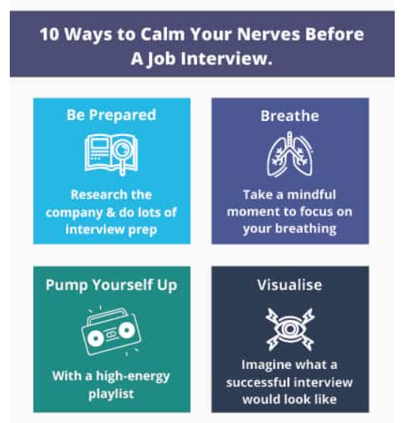
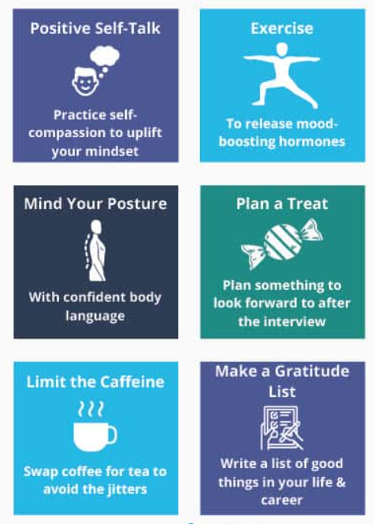
Dr. Raef Baraka

Slide 26
The Job-Seeking Process
عملية البحث عن عمل
Stage Four: Interviewing
During the Interview
Arrive for the interview at least 10 minutes early. When waiting for your interview to begin, show patience and professionalism. Remember that you are being interviewed during every interaction with the organization, whether you’re interacting with the official interviewer or not. So treat everyone from the parking attendant to the receptionist to the CEO with the same level of professionalism and respect.
حل النزاعات: يمكن أن يكون التواصل وجهاً لوجه فعالاً في حل النزاعات، لأنه يسمح بالتفاعل في الوقت الفعلي، والاستماع النشط، والفرصة لمعالجة المخاوف بشكل مباشر.
المرحلة الرابعة: المقابلة
أثناء المقابلة
الوصول إلى المقابلة قبل 10 دقائق على الأقل. عند انتظار بدء مقابلتك ، أظهر الصبر والاحتراف. تذكر أنه يتم إجراء مقابلة معك أثناء كل تفاعل مع المنظمة ، سواء كنت تتفاعل مع القائم بإجراء المقابلة الرسمي أم لا. لذا تعامل مع الجميع من عامل وقوف السيارات إلى موظف الاستقبال إلى الرئيس التنفيذي بنفس المستوى من الاحتراف والاحترام.
Dr. Raef Baraka

Slide 27
The Job-Seeking Process
عملية البحث عن عمل
Stage Four: Interviewing
During the Interview
When you meet the interviewer, look him or her in the eye and shake his or her hand. Your handshake should be firm. This means you do not want an overpowering, bone-crushing shake, nor do you want a wimpy, limp-wristed shake.
Remember: First impressions are extremely important when interviewing.
حل النزاعات: يمكن أن يكون التواصل وجهاً لوجه فعالاً في حل النزاعات، لأنه يسمح بالتفاعل في الوقت الفعلي، والاستماع النشط، والفرصة لمعالجة المخاوف بشكل مباشر.
المرحلة الرابعة: المقابلة
أثناء المقابلة
عندما تقابل القائم بإجراء المقابلة ، انظر في عينيه وصافحه أو يده. يجب أن تكون مصافحتك حازمة. هذا يعني أنك لا تريد اهتزازة قوية وساحقة للعظام ، ولا تريد اهتزازة ضعيفة ومعصم.
تذكر: الانطباعات الأولى مهمة للغاية عند إجراء المقابلات.
Dr. Raef Baraka

Slide 28
The Job-Seeking Process
عملية البحث عن عمل
Stage Four: Interviewing
During the Interview
During the interview, try to monitor your nonverbal communication. Sit up straight, maintain eye contact, and avoid speaking too quickly or using vocal fillers. If you are asked a question that you need a moment to think about, take that moment to think. Do not fill the silence with “umms” and “aahs.” The bottom line is that nonverbal cues do bias interviewer ratings.
حل النزاعات: يمكن أن يكون التواصل وجهاً لوجه فعالاً في حل النزاعات، لأنه يسمح بالتفاعل في الوقت الفعلي، والاستماع النشط، والفرصة لمعالجة المخاوف بشكل مباشر.
المرحلة الرابعة: المقابلة
أثناء المقابلة
أثناء المقابلة ، حاول مراقبة اتصالاتك غير اللفظية. اجلس بشكل مستقيم ، وحافظ على التواصل البصري ، وتجنب التحدث بسرعة كبيرة أو استخدام الحشوات الصوتية. إذا سئلت سؤالا تحتاج إلى لحظة للتفكير فيه ، فخذ تلك اللحظة للتفكير. لا تملأ الصمت ب "umms" و "aahs". خلاصة القول هي أن الإشارات غير اللفظية تتحيز تقييمات المحاورين.
Dr. Raef Baraka

Slide 29
The Job-Seeking Process
عملية البحث عن عمل
Stage Four: Interviewing
During the Interview
Central to being an excellent interviewee is being an excellent listener. Focus on each question asked. If you are unclear about what the interviewer wants, ask for clarification. If the interviewer asks a question with multiple parts, make a mental note of each part and then begin to answer..
If you have prepared and practiced, you will be ready to answer the questions.
حل النزاعات: يمكن أن يكون التواصل وجهاً لوجه فعالاً في حل النزاعات، لأنه يسمح بالتفاعل في الوقت الفعلي، والاستماع النشط، والفرصة لمعالجة المخاوف بشكل مباشر.
المرحلة الرابعة: المقابلة
أثناء المقابلة
من الأمور الأساسية لكونك شخصا ممتازا تتم مقابلته هو أن تكون مستمعا ممتازا. ركز على كل سؤال يتم طرحه. إذا لم تكن واضحا بشأن ما يريده القائم بإجراء المقابلة ، فاطلب التوضيح. إذا طرح القائم بإجراء المقابلة سؤالا بأجزاء متعددة ، فقم بتدوين ملاحظة ذهنية لكل جزء ثم ابدأ في الإجابة.
إذا كنت قد أعددت وتدربت ، فستكون جاهزا للإجابة على الأسئلة.
Dr. Raef Baraka

Slide 30
The Job-Seeking Process
عملية البحث عن عمل
Stage Four: Interviewing
During the Interview
Include as much of the information you practiced as possible in your answers. Ask the follow-up questions you prepared. Your preparation and practice will help you stand out as a candidate.
Remain positive about your qualifications, experiences, former employers, major/field, job, and organization. It’s important to remain positive even when discussing weaknesses or failures.
حل النزاعات: يمكن أن يكون التواصل وجهاً لوجه فعالاً في حل النزاعات، لأنه يسمح بالتفاعل في الوقت الفعلي، والاستماع النشط، والفرصة لمعالجة المخاوف بشكل مباشر.
المرحلة الرابعة: المقابلة
أثناء المقابلة
اكتب أكبر قدر ممكن من المعلومات التي مارستها في إجاباتك. اطرح أسئلة المتابعة التي أعددتها. سيساعدك تحضيرك وممارستك على التميز كمرشح.
كن إيجابيا بشأن مؤهلاتك وخبراتك وأرباب العمل السابقين والتخصص / المجال والوظيفة والتنظيم. من المهم أن تظل إيجابيا حتى عند مناقشة نقاط الضعف أو الإخفاقات.
Dr. Raef Baraka

Slide 31
The Job-Seeking Process
عملية البحث عن عمل
Stage Four: Interviewing
Illegal Questions
Employers may not consider race, color, religion, sex, national origin, disability, or age when hiring or promoting employees. Therefore, they legally can’t ask questions related to these categories. If you believe your answer negatively affected your chances of being hired, then you have a discrimination case on your hands., and you should report this behavior to someone higher in the organization.
حل النزاعات: يمكن أن يكون التواصل وجهاً لوجه فعالاً في حل النزاعات، لأنه يسمح بالتفاعل في الوقت الفعلي، والاستماع النشط، والفرصة لمعالجة المخاوف بشكل مباشر.
المرحلة الرابعة: المقابلة
أسئلة غير قانونية
لا يجوز لأصحاب العمل مراعاة العرق أو اللون أو الدين أو الجنس أو الأصل القومي أو الإعاقة أو العمر عند توظيف الموظفين أو ترقيتهم. لذلك ، لا يمكنهم قانونا طرح أسئلة تتعلق بهذه الفئات. إذا كنت تعتقد أن إجابتك أثرت سلبا على فرصك في التوظيف ، فلديك حالة تمييز بين يديك.، ويجب عليك الإبلاغ عن هذا السلوك إلى شخص أعلى في المنظمة.
Dr. Raef Baraka

Slide 32
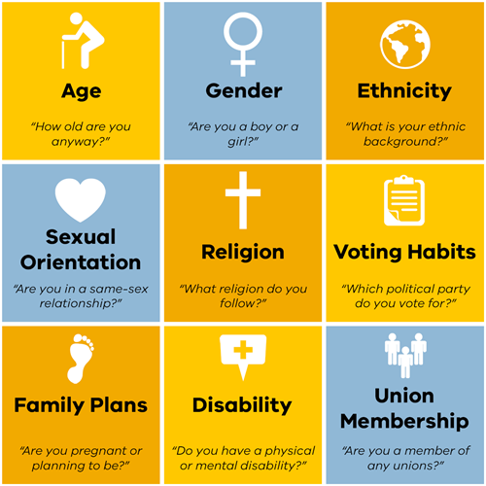

Dr. Raef Baraka

Slide 33
The Job-Seeking Process
عملية البحث عن عمل
Stage Four: Interviewing
Salary Questions
Although you should never bring up the issue of salary prior to being offered the position, you should be prepared in case the interviewer asks about your salary expectations.
To prepare, research the appropriate pay for the position you are seeking.
حل النزاعات: يمكن أن يكون التواصل وجهاً لوجه فعالاً في حل النزاعات، لأنه يسمح بالتفاعل في الوقت الفعلي، والاستماع النشط، والفرصة لمعالجة المخاوف بشكل مباشر.
المرحلة الرابعة: المقابلة
أسئلة الراتب
على الرغم من أنه لا يجب عليك أبدا طرح مسألة الراتب قبل عرض الوظيفة عليك ، يجب أن تكون مستعدا في حالة سؤال القائم بإجراء المقابلة عن توقعات راتبك.
للتحضير ، ابحث عن الأجر المناسب للوظيفة التي تبحث عنها.
Dr. Raef Baraka

Slide 34
The Job-Seeking Process
عملية البحث عن عمل
Stage Four: Interviewing
Salary Questions
If asked, you can give a vague response such as, “I expect a salary that is competitive in this market.
If the interviewer requests something more specific, give a range starting with the employer’s probable salary and ending with a little above what you are willing to accept.
حل النزاعات: يمكن أن يكون التواصل وجهاً لوجه فعالاً في حل النزاعات، لأنه يسمح بالتفاعل في الوقت الفعلي، والاستماع النشط، والفرصة لمعالجة المخاوف بشكل مباشر.
المرحلة الرابعة: المقابلة
أسئلة الراتب
إذا طلب منك ذلك ، يمكنك إعطاء إجابة غامضة مثل ، "أتوقع راتبا تنافسيا في هذا السوق.
إذا طلب القائم بإجراء المقابلة شيئا أكثر تحديدا ، فقم بإعطاء نطاق يبدأ بالراتب المحتمل لصاحب العمل وينتهي بأعلى قليلا مما ترغب في قبوله.
Dr. Raef Baraka

Slide 35
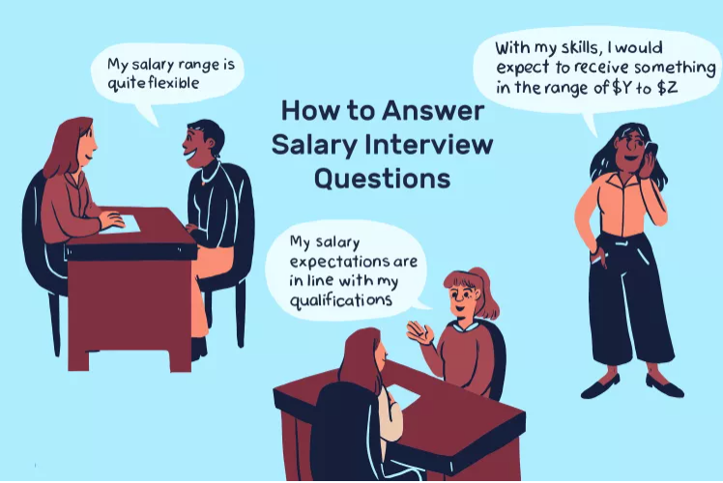
Dr. Raef Baraka

Slide 36
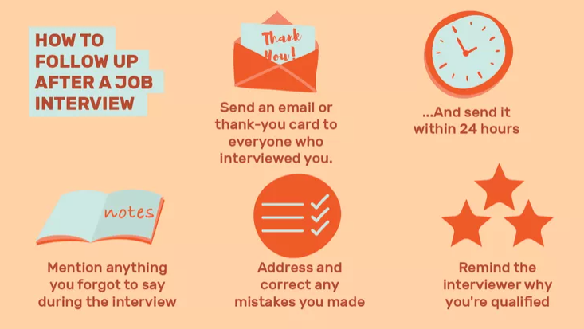
The Job-Seeking Process
عملية البحث عن عمل
Stage Five: Following Up
When the interview ends, be certain to thank your interviewer verbally. Once you return home from the interview, formalize your thank you with a card.
المرحلة الخامسة: المتابعة
عندما تنتهي المقابلة ، تأكد من شكر القائم بإجراء المقابلة شفهيا. بمجرد عودتك إلى المنزل من المقابلة ، قم بإضفاء الطابع الرسمي على شكرك ببطاقة.
حل النزاعات: يمكن أن يكون التواصل وجهاً لوجه فعالاً في حل النزاعات، لأنه يسمح بالتفاعل في الوقت الفعلي، والاستماع النشط، والفرصة لمعالجة المخاوف بشكل مباشر.
Dr. Raef Baraka

Slide 37
The Job-Seeking Process
عملية البحث عن عمل
Stage Five: Following Up
A handwritten thank you card for the interviewer not only demonstrates professional excellence but also guarantees that the interviewer will think of you favorably after the interview. If you were interviewed by more than one person, you can either send a thank you card to everyone who interviewed you or send just one card to your main contact and mention the other parties in the message.
المرحلة الخامسة: المتابعة
لا تظهر بطاقة الشكر المكتوبة بخط اليد للقائم بإجراء المقابلة التميز المهني فحسب ، بل تضمن أيضا أن القائم بإجراء المقابلة سيفكر فيك بشكل إيجابي بعد المقابلة. إذا تمت مقابلتك من قبل أكثر من شخص ، فيمكنك إما إرسال بطاقة شكر إلى كل من أجرى مقابلة معك أو إرسال بطاقة واحدة فقط إلى جهة الاتصال الرئيسية الخاصة بك وذكر الأطراف الأخرى في الرسالة.
حل النزاعات: يمكن أن يكون التواصل وجهاً لوجه فعالاً في حل النزاعات، لأنه يسمح بالتفاعل في الوقت الفعلي، والاستماع النشط، والفرصة لمعالجة المخاوف بشكل مباشر.
Dr. Raef Baraka

Slide 38
The Job-Seeking Process
عملية البحث عن عمل
Stage Five: Following Up
If any additional information was requested during the interview, get that information to your potential employer immediately. This will demonstrate your enthusiasm for the position and your attention to detail.
For many, what comes next is the most emotionally draining part of the job-seeking process —the waiting. It may be days, weeks, or even months until you hear back about the position. Remain patient.
حل النزاعات: يمكن أن يكون التواصل وجهاً لوجه فعالاً في حل النزاعات، لأنه يسمح بالتفاعل في الوقت الفعلي، والاستماع النشط، والفرصة لمعالجة المخاوف بشكل مباشر.
المرحلة الخامسة: المتابعة
إذا تم طلب أي معلومات إضافية أثناء المقابلة ، فقم بتوصيل هذه المعلومات إلى صاحب العمل المحتمل على الفور. سيظهر هذا حماسك للمنصب واهتمامك بالتفاصيل.
بالنسبة للكثيرين ، ما يأتي بعد ذلك هو الجزء الأكثر استنزافا عاطفيا في عملية البحث عن عمل - الانتظار. قد تمر أيام أو أسابيع أو حتى شهورا حتى تسمع ردا عن المنصب. كن صبورا.
Dr. Raef Baraka

Slide 39

The Job-Seeking Process
عملية البحث عن عمل
Stage Sex: Negotiating
Although it may seem at times that the job-seeking process will never end, it will—and itwill end with you accepting an offer. Yet the sixth stage of the job-seeking process involves more than just saying yes.
المرحلة السادسة: التفاوض
على الرغم من أنه قد يبدو في بعض الأحيان أن عملية البحث عن عمل لن تنتهي أبدا ، إلا أنها ستنتهي - وستنتهي بقبولك للعرض. ومع ذلك ، فإن المرحلة السادسة من عملية البحث عن عمل تنطوي على أكثر من مجرد قول نعم.
حل النزاعات: يمكن أن يكون التواصل وجهاً لوجه فعالاً في حل النزاعات، لأنه يسمح بالتفاعل في الوقت الفعلي، والاستماع النشط، والفرصة لمعالجة المخاوف بشكل مباشر.
Dr. Raef Baraka

Slide 40
The Job-Seeking Process
عملية البحث عن عمل
Stage Sex: Negotiating
Once an offer is made, the ball is in your court. This is the time to ask clarifying questions about salary, benefits, work conditions, and the like. This is also the time to negotiate.
A negotiation is a discussion between two or more parties to reach an agreement that concludes some matter. In this case, the matter being concluded is the terms of your employment.
حل النزاعات: يمكن أن يكون التواصل وجهاً لوجه فعالاً في حل النزاعات، لأنه يسمح بالتفاعل في الوقت الفعلي، والاستماع النشط، والفرصة لمعالجة المخاوف بشكل مباشر.
المرحلة السادسة: التفاوض
بمجرد تقديم العرض ، تكون الكرة في ملعبك. هذا هو الوقت المناسب لطرح أسئلة توضيحية حول الراتب والمزايا وظروف العمل وما شابه ذلك. هذا هو الوقت المناسب أيضا للتفاوض.
التفاوض هو مناقشة بين طرفين أو أكثر للتوصل إلى اتفاق يختتم بعض الأمور. في هذه الحالة ، فإن الأمر الذي يتم الانتهاء منه هو شروط عملك.
Dr. Raef Baraka

Slide 41
The Job-Seeking Process
عملية البحث عن عمل
Stage Sex: Negotiating
However, the skills and strategies used to engage in employment negotiations are the same skills and strategies needed to successfully negotiate personnel issues, contracts, legal matters, and other workplace issues.
Negotiation experts often stress the need to maintain a polite, collegial, and collaborative tone. During negotiations, both parties should be looking for the best solution to meet the needs of both sides.
المرحلة السادسة: التفاوض
ومع ذلك ، فإن المهارات والاستراتيجيات المستخدمة للمشاركة في مفاوضات التوظيف هي نفس المهارات والاستراتيجيات اللازمة للتفاوض بنجاح على قضايا الموظفين والعقود والمسائل القانونية وغيرها من قضايا مكان العمل.
غالبا ما يشدد خبراء التفاوض على الحاجة إلى الحفاظ على نبرة مهذبة وجماعية وتعاونية. خلال المفاوضات ، يجب أن يبحث الطرفان عن أفضل حل لتلبية احتياجات الجانبين.
حل النزاعات: يمكن أن يكون التواصل وجهاً لوجه فعالاً في حل النزاعات، لأنه يسمح بالتفاعل في الوقت الفعلي، والاستماع النشط، والفرصة لمعالجة المخاوف بشكل مباشر.
Dr. Raef Baraka

Slide 42



Thank You

